Slide 1
Разработки Научно- технологического парка БГУ, способствующие улучшению качества жизни
Светлана Ивановна Михнова
Директор Местного фонда «Научно-технологический парк»
Минск, Республика Беларусь

Slide 2
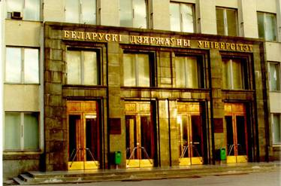
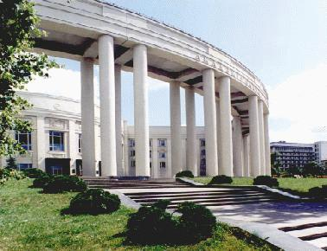
Научно-технологический парк БГУ
создан в 1993 году
Учредители:
Белорусский государственный университет
Комитет экономики Мингорисполкома
Министерство образования РБ
Белорусский инновационный фонд
Белорусский государственный
технологический университет
Научно-исследовательские учреждения БГУ
и Национальной академии наук Беларуси
Ассоциация технопарков России

Slide 3
Научно-технологический парк БГУ
Организационно-правовая форма: некоммерческая организация
Местный фонд «Научно-технологический парк»
Юридический адрес: г. Минск, пр. Независимости, 4, тел./факс 017-283-29-73
Регистрационный номер свидетельства 05/0017 ; УНП 190437234
Форма собственности: смешанная
(82 % учредителей имеют государственную форму собственности)
Председатель Правления: академик Ивашкевич Олег Анатольевич
Директор: Михнова Светлана Ивановна
Направление деятельности: Исследования и разработки в области естественных, технических и гуманитарных наук. Рекламно-информационная и выставочная деятельность. Участие в международных программах развития инновационной деятельности.

Slide 4
Услуги, оказываемые Научно- технологическим парком БГУ
Экспертиза научно-технических предложений
Поиск партнеров для сотрудничества
Поиск инвесторов
Совместная разработка научно-технических проектов
Реклама и маркетинг разработок

Slide 5
Предмет деятельности фонда «Научно-технологический парк»
организация и проведение научно-исследовательских и опытно-конструкторских работ, инновационно- производственной деятельности по наиболее актуальным проблемам науки, техники и производства;
содействие в ускорении всех стадий инновационного процесса - от поиска и экспертизы проекта, технического новшества до серийного выпуска товарного продукта и его реализации на рынке;
поиск источников финансирования для коммерциализации новых наукоемких проектов и идей;
продвижение высокотехнологичной и наукоемкой продукции на внутренний и внешний рынок, организация и участие в отечественных и международных инновационных выставках и конференциях;
содействие процессам привлечения зарубежных инвестиций, участие в международных программах развития инновационной деятельности;
участие в разработке и реализации государственных и международных научно-технических программ и проектов.

Slide 6
Наши партнеры в мире:
Германия (Ассоциация технопарков Германии)
Россия (Ассоциация «Технопарк»)
Инновационные центры Латвии, Литвы, Эстонии
Чешская Республика
Технопарки Польши
(Ассоциация инновационных предприятий )

Slide 7
Участие Научно-технологического парка БГУ в выполнении заданий государственных программ в 2003-2015 г.г.
Основным предметом нашей деятельности является выполнение в рамках различных государственных программ кооперационных проектов по разработке научно-технических продуктов по приоритетным социально-экономическим направлениям, в т.ч., в агро-промышленном комплексе. Отличительной особенностью таких проектов является осуществление полного инновационного цикла, включающего анализ рынка продукции и учет его требований, определение возможных источников финансирования, подготовку материалов и представление экспертной комиссии проекта, исследование и разработку научно-технического продукта, оценку его эффективности, отработку технологии его производства, освоение производства, маркетинг полученной продукции. При разработке функциональных пищевых добавок и профилактических продуктов питания на их основе при выполнении проекта всегда проводятся доклинические исследования для подтверждения заявленных медико-биологических свойств.
Для этих целей Научно-технологический парк объединяет и координирует работу ученых и специалистов профильных организаций и предприятий Беларуси с различной формой собственности.
Таким образом было сформировано участие белорусских организаций в выполнении следующих гсударственных программ:

Slide 8
Участие Научно-технологического парка БГУ в выполнении заданий государственных программ в 2003-2015 г.г.
Государственная программа инновационного развития Республики Беларусь на 2007-2010 и до 2015 года
ГНТП «Агропромкомплекс на 2003-2005 годы
ГНТП «Агропромкомплекс – возрождение и развитие села» 2006-2010 г.г.
Национальная программа «Инновационные технологии» на 2009-2012г.г., подпрограмма «Сельскохозяйственная биотехнология»
ГППИ «Рациональное питание» на 2008-2010г.г.
ОНТП «Разработать новый спектр продуктов питания для поддержания активного долголетия людей пожилого возраста» на 2008-2010 г.г.
Государственная программа освоения в производстве новых и высоких технологий на 2011-2015 годы
Республиканская программа «Детское питание » на 2011-2015 г.г.
ГНТП "Химические технологии и производства» подпрограмма «Малотоннажная химия» на 2011-2015 г.г.

Slide 9
Предприятия и организации, сотрудничающие с фондом «Научно-технологический парк» в выполнении кооперационных проектов
РУНП УП «Унитехпром БГУ»
НПЦ Национальной академии наук Беларуси по продовольствию
Кафедра радиационной химии и фармацевтических технологий БГУБГУ
Белорусский государственный медицинский институт
НИИ эпидемиологии и микробиологии
НИИ ФХП БГУ
Кафедра биофизики БГУ
ИФОХ НАН Беларуси
РНПЦ кардиологии
НПРУП «Белтехнохлеб» НАНБ
РУП «Институт защиты растений»
РУП «Институт плодоводства»
Ассоциация «Белсадпитомник» Минсельхозпрода
ОАО «Беларуськалий»
ОАО «Минский комбинат хлебопродуктов» и многие другие хлебозаводы РБ

Slide 10
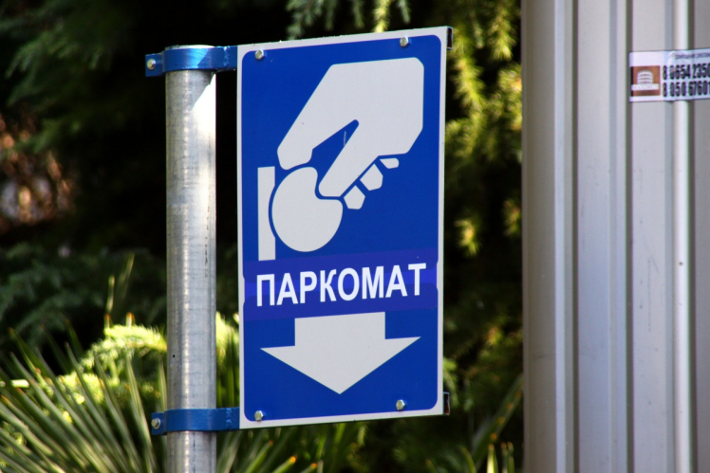
Основные кооперационные проекты, выполненные в фонде «Научно-технологический парк»
Первый проект в технопарке выполнен совместно с КРУП «Научное приборостроение
«Разработка конструкторско- технологической документации и освоение производства комплекса автоматизированного учета и оплаты времени стоянки автомобилей – «Паркомат»
Проекты, выполненные для агро-промышленного комплекса совместно с
УП «Унитехпром БГУ» и другими научными организациями Беларуси
«Разработка и освоение технологии производства композиций на основе фитосырья для продления сроков годности продуктов питания и придания им функциональных свойств»

Slide 11
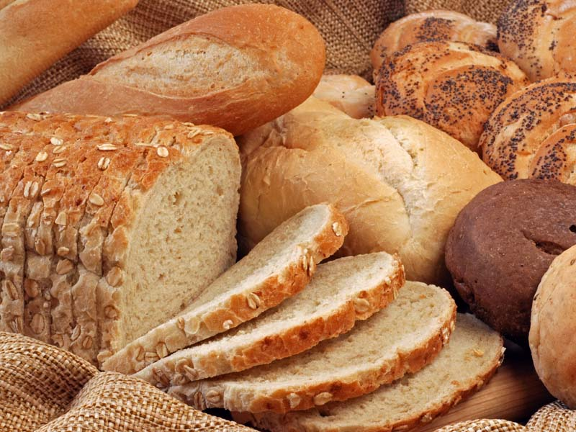
Основные кооперационные проекты, выполненные в фонде «Научно-технологический парк»
«Разработать, исследовать и освоить производство композиций двойного действия для хлебопекарной отрасли, корректирующих иммунный статус различных групп населения»
«Разработать и освоить технологию изготовления фитокомпозиций для обогащения продуктов питания жизненно
необходимыми минеральными веществами и витаминами группы В»
«Создание продуктов питания нового поколения с профилактическими свойствами, предназначенными для людей пожилого возраста»

Slide 12
«РАЗРАБОТКА И ОСВОЕНИЕ ТЕХНОЛОГИИ ПРОИЗВОДСТВА ФИТОСОЛЕЙ ДЛЯ КОРРЕКЦИИ ПОВЫШЕННОГО
ПОРОГА ВКУСОВОЙ ЧУВСТВИТЕЛЬНОСТИ К ПОВАРЕННОЙ СОЛИ В ЦЕЛЯХ ПРЕДУПРЕЖДЕНИЯ РАЗВИТИЯ АРТЕРИАЛЬНОЙ ГИПЕРТОНИИ»
Разработана фитосоль серии «Универсум» с пониженным содержанием хлористого натрия, предназначенная для применения вместо обычной поваренной соли при производстве пищевых продуктов, для приготовления и досаливания пищи в системе общественного питания и домашнем хозяйстве.
Клинически доказано, что применение разработанных фитосолей оказывает общее профилактическое воздействие, способствует предотвращению возникновения риска развития гипертонии и других сердечнососудистых заболеваний у населения.

Slide 13
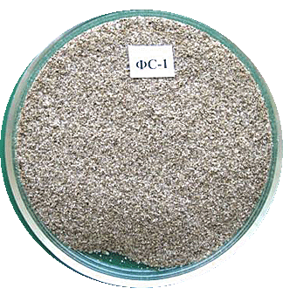
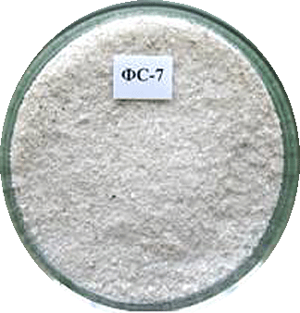
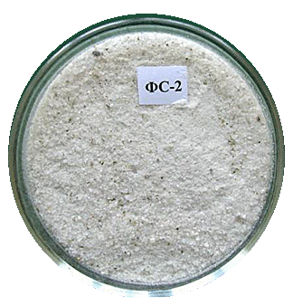
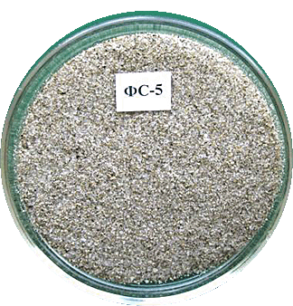
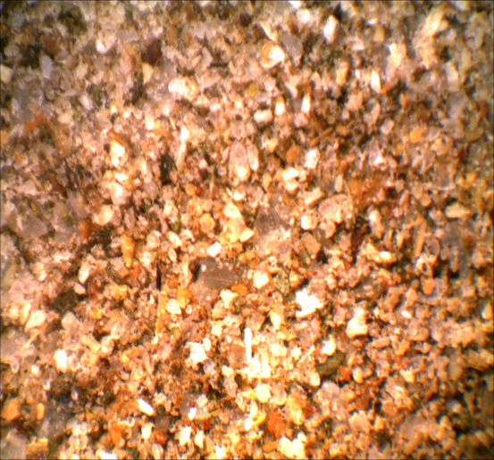
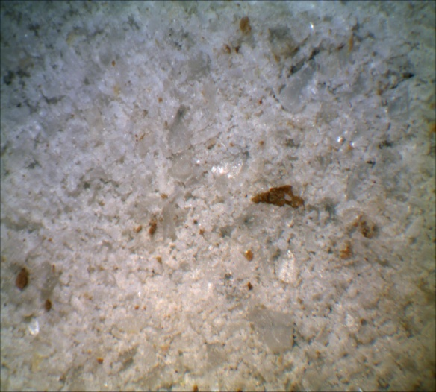
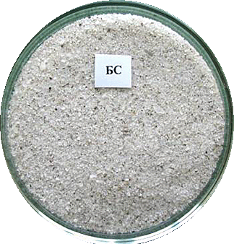
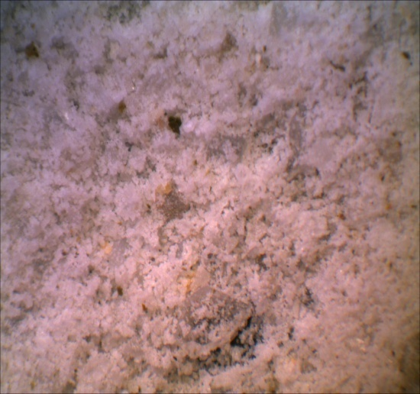
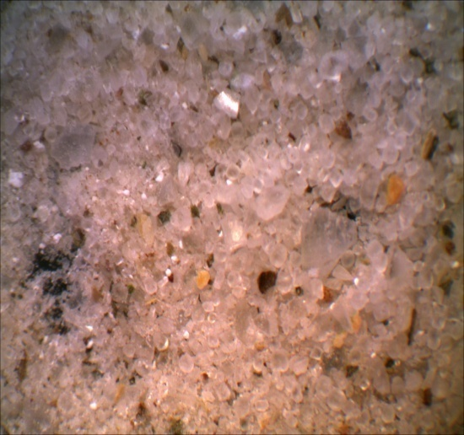
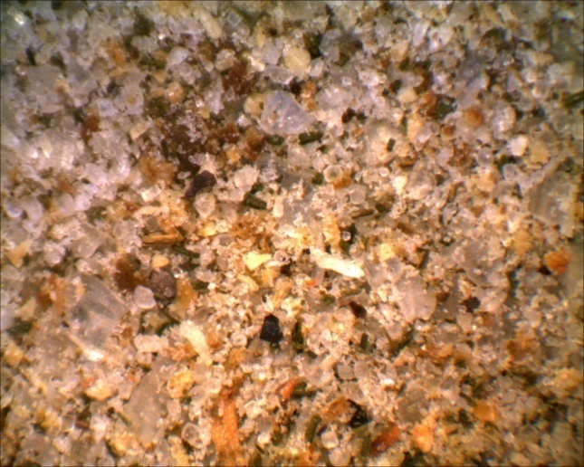
Фонд «Научно-технологический парк БГУ» Foundation “Science-Technological Park BSU” Фитосоли пищевые диетические профилактические с пониженным содержанием хлористого натрия в ассортименте: Phytosalts
«Universum»
«Универсум Арома»
«Универсум Энерго»
С
«Универсум Плюс»
«Универсум Тонус»
Базовый состав

Slide 14
Пищевая диетическая профилактическая Фитосоль
«Универсум» с пониженным содержанием хлористого
натрия выгодно отличается от имеющихся на мировом
рынке заменителей поваренной соли высокими
вкусовыми качествами. Содержание NaCl уменьшено, как за счет введения в состав фитосоли хлорида калия, так и за счет добавления различных гомогенных тонкодисперсных порошкообразных композиций из пряно-ароматических трав, специй, сушеных овощей, аминокислот и витаминов, обеспечивающих приятные органолептические характеристики и способствующих снижению порога вкусовой чувствительности к поваренной соли. В зависимости от используемых композиций разработана линейка составов профилактических фитосолей с пониженным содержанием поваренной соли серии «Универсум», позволяющие потребителю возможность выбора между различными по своему составу, свойствам и ценовым характеристикам фитосолями. Созданные фитосоли характеризуются уменьшенным (на 10 – 34%) содержанием поваренной соли, например, «Универсум Арома» и «Универсум Тонус» содержат 70% NaCl и фитокомпоненты: чеснок, кориандр, укроп, перец черный, базилик, перец душистый. «Универсум Тонус», кроме того, содержит хлорид калия и таурин. Составы фитокомпонентов подобраны таким образом, что они выполняют не только роль вкусовой добавки и корректируют порог вкусовой чувствительности человека, но и имеют выраженные антиоксидантные свойства , что усиливает их технологические характеристики.

Slide 15
2012-2014 гг. «Разработать и освоить высокоэффективные технологические средства для хлебопекарного производства» ГНТП "Химические технологии и производства» подпрограммы «Малотоннажная химия»
Основной целью НИОТР являлась разработка составов и технологий изготовления комплекса эффективных экологических технологических средств для хлебопекарного производства. Разработаны высокоэффективные средства для смазки хлебопекарных форм, кондитерских листов и подов с выраженными антиоксидантными свойствами, содержащие растительные масла, эмульгаторы, антипригарные и антиокислительные добавки, а также средства для мытья и антибактериальной обработки рук персонала, комфортные и безопасные в использовании.

Slide 16
«Разработать технологию и организовать производство новых видов общеукрепляющих напитков для школьников и студентов»
Целью НИОК(Т)Р являлась разработка и исследование научно-обоснованных комбинированных составов серии функциональных чайных и квасных напитков общеукрепляющего свойства на основе композиций из фруктового, травяного, плодово-ягодного и пряно-ароматического сырья, обогащенных витаминно-минеральными комплексами, аминокислотами, пищевыми волокнами, обладающих выраженными антиоксидантными свойствами, предназначенных для детей среднего и старшего школьного возраста и студентов.
Разработаны сухие чайные напитки для заваривания и бутилированные напитки СОКОВИТ и КВАС КЛАССНЫЙ

Slide 17
Национальная программа «Инновационные технологии» на 2009-2012г.г., подпрограмма «Сельскохозяйственная биотехнология»

Slide 18
Препараты комплексного действия серии «Волат»
ПКД «Волат-6» - водный раствор черного цвета с характерным запахом торфа; коррозионно неактивен (Экстракт торфа, сульфат меди, сульфат марганца, сульфат цинка, сульфат железа, нитрат кобальта, бура, молибдат аммония, мочевина, глицин, лимонная кислот);
ПКД «Волат-8» - порошкообразная сыпучая смесь белого цвета; без запаха; растворим в воде; коррозионно неактивен (Янтарная, лимонная кислоты; медь и магний в форме хелатов. Концентрация янтарной кислоты 1,2г/100г; лимонной кислоты – 1,1г/100г, Cu– 6,05г/100г; Mg-2,89г/100г);
ПКД «Волат-9» - порошкообразная сыпучая смесь светло-голубого цвета; без запаха; растворим в воде; коррозионно неактивен (Лимонная кислота; медь в форме хелатов, концентрация лимонной кислоты 3,4.10⁻² вес%; концентрация Cu – 0,2г/100г).
Препараты КД серии «Волат» являются универсальным средством, предназначенным для применения в системе интегрированного возделывания яблонь, смородины и земляники. Их использование при некорневой подкормке плодово-ягодных культур способствует улучшению биометрических показателей растений – площади поверхности листьев, количества бутонов, цветков и ягод, массы и размера плодов и усилению развития морфофизиологических и ростовых процессов, а также для улучшения качества плодов и увеличения сохранности в период лёжки.

Slide 19
Препараты комплексного действия серии «Волат»
Все составы ПКД серии «Волат» обладают широким спектром технологических возможностей, содержат достаточно полный комплекс питательных веществ, необходимых плодовым и ягодным растениям для формирования развитого листового аппарата, повышения продуктивности и качества плодов, обеспечивают повышение устойчивости растения к стрессовым условиям: большим перепадам температур, недостатком или избытком влаги.
Важной отличительной особенностью ПКД серии «Волат» является то, что их структурные компоненты (хелаты, янтарная, лимонная кислоты и другие элементы) содержатся в растениях и являются естественными регуляторами метаболизма, легко усваиваются растениями, в клетках разлагаются на аминокислоты, которые вовлекаются в обмен и полностью метаболизируются в процессах энергообмена, обладают комплексным интегрированным действием: оптимизируют физиологические процессы, повышая продуктивность и улучшая качество плодов.
Препараты комплексного действия «Волат – 6», «Волат - 8», «Волат - 9» удовлетворяют основным требованиям действующих агротехнологий и включены в «Государственный реестр средств защиты растений, удобрений, пестицидов, разрешенных к применению на территории РБ» для трехкратного опрыскивания смородины черной и четырехкратного опрыскивания яблони в период вегетации.

Slide 20
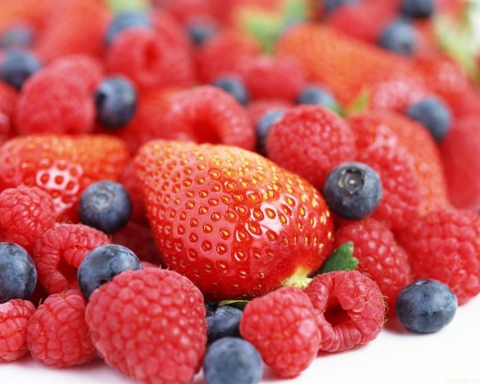
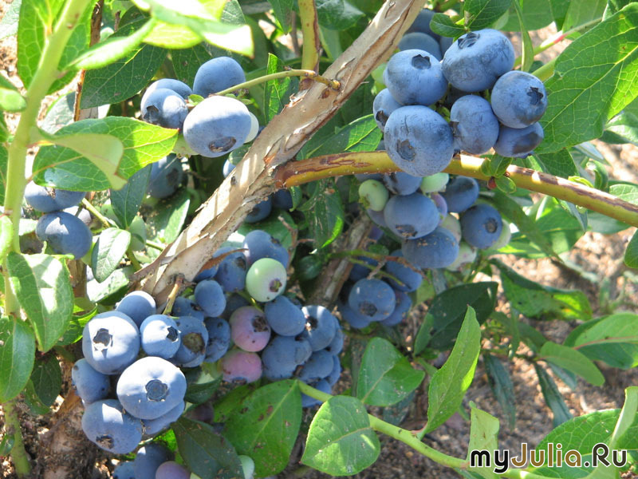
ГПНИ «Инновационные технологии в АПК» на 2014-2015г.г., подпрограмма «Инновационные системы земледелия»
«Исследование эффективности воздействия новых составов препарата комплексного действия при некорневом питании промышленно ценных ягодных культур: малины, голубики высокорослой, земляники
садовой»

Slide 21
Спасибо за внимание!

